Slide 1
Γράμμα Χ,χ
Με την παρέα μας

Slide 2
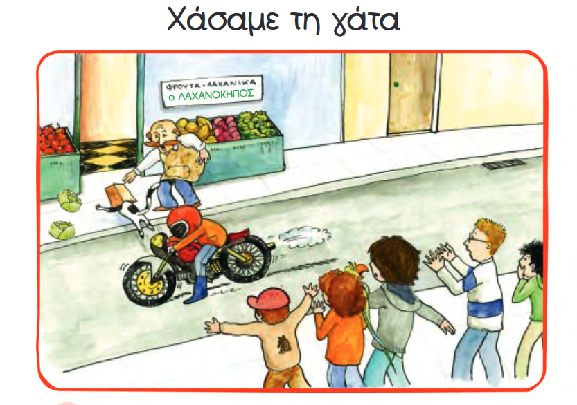

Slide 4
Τι πέταξε κάτω η γάτα;
Βρες τις λέξεις που έχουν χ και θα μάθεις

Slide 5
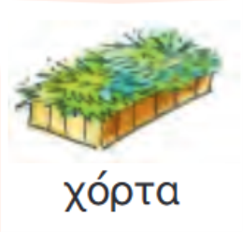

Slide 6
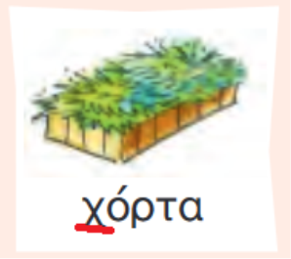

Slide 7
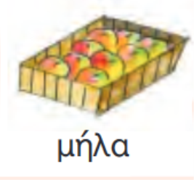

Slide 8


Slide 9
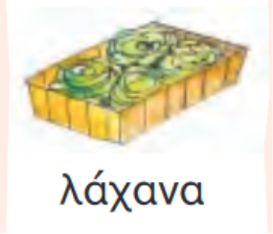

Slide 10
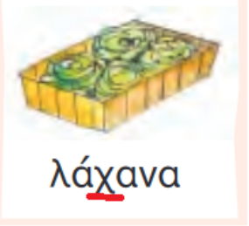

Slide 11
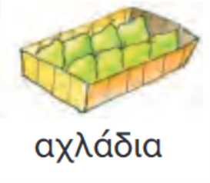

Slide 12
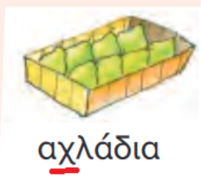

Slide 13
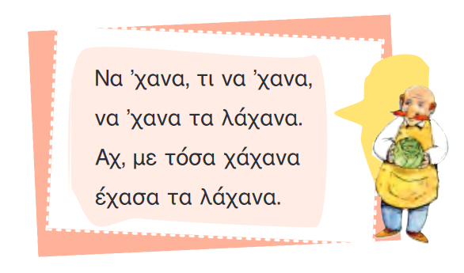

Slide 14
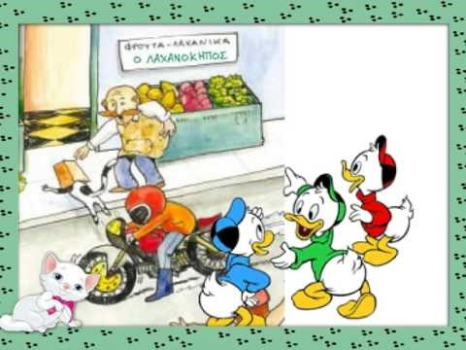

Slide 15
